Slide 1
TUGAS BESAR
PENGANTAR REKAYASA & DESAIN
Anggota Kelompok:
Muhamad Salman Hakim Alfarisi (16521513)
Christophorus Dharma Winata (16521514)
Ahmad Rivai Yahya (16521523)
Wan Aufa Azis (16521525)
Jason Rivalino (16521541)
Afnan Edsa Ramadhan (16521542)

Slide 2
Pemanfaatan Algoritma Dijkstra untuk Pencarian Jalur Pengiriman Informasi Antar Device yang paling optimal di lingkungan ITB Jatinangor

Slide 3
TABLE OF CONTENTS
01
02
03
Deskripsi Masalah
Algoritma Dijkstra
Metodologi
04
05
Hasil Eksperimen
Kesimpulan

Slide 4
01
DESKRIPSI MASALAH

Slide 5
01 Deskripsi Masalah
Dalam kehidupan di era modern ini, internet telah menjadi bagian penting dalam kehidupan manusia. Seluruh teknologi memanfaatkan internet dalam penggunaannya. Namun, dalam memanfaatkan internet, dibutuhkan juga sebuah alat yaitu router yang berfungsi sebagai sumber sinyal yang menghubungkan antara sumber internet pusat dengan device yang akan dipergunakan. Dalam proses penghubungan antara sumber sinyal internet dengan device, sering terdapat berbagai hambatan, baik faktor internal seperti keadaan sumber internet pusat yang terkadang mengalami error, maupun faktor eksternal seperti adanya penghalang antara router dengan device. Oleh karena itu, kelompok kami akan melakukan pemetaan pada kondisi Network Routing yang berfungsi untuk mendapatkan kondisi jaringan yang paling maksimal dari setiap router yang ada.
Untuk proses pemetaan ini, kelompok kami akan memanfaatkan algoritma Dijkstra untuk mencaru rute jaringan. Adapun rancangan peta route network pada Institut Teknologi Bandung kampus Jatinangor seperti gambar di bawah ini dan dicari rute tercepat dalam mengirimkan packet menuju user.

Slide 6
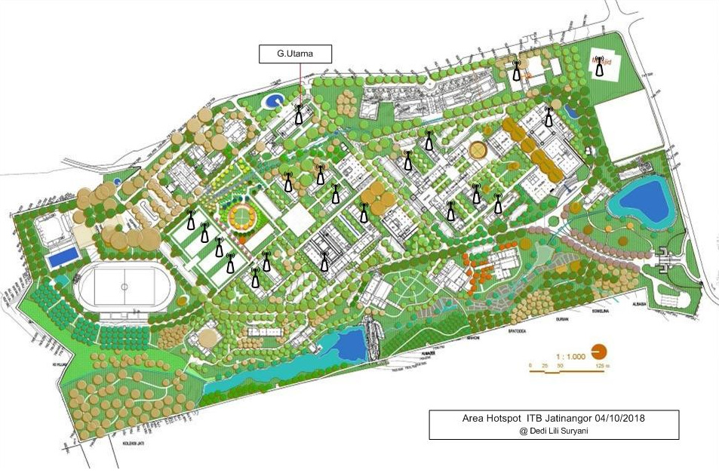
PETA AREA ROUTER ITB JATINANGOR
Gambar 1.1 Sumber: https://jatinangor.itb.ac.id/en/akses-internet/

Slide 7
02
ALGORITMA DIJKSTRA

Slide 8
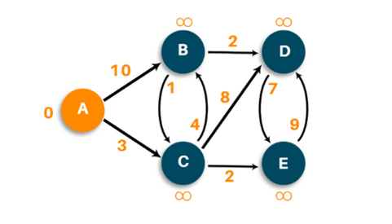
02 Algoritma Djikstra
Algoritma Dijkstra merupakan salah satu algoritma yang digunakan untuk mendapatkan rute terpendek. Cara kerja algoritma ini dimulai dari proses pengecekan jarak yang diketahui saat ini dari node sumber ke node lainnya dan secara dinamis memperbarui nilai beban jika jalur yang lebih pendek ditemukan. . Salah satu penerapan algoritma Dijkstra adalah Network Routing.
Cara kerja algoritma Dijkstra, seperti yang tampak pada gambar 2.1 sebagai berikut :
1. Penentuan simpul awal dan akhir.
2. Pemberian nilai pada simpul dan garis sisi
3. Perhitungan jarak antar simpul dan diambil jarak terpendek
4. Pengecekan jarak secara berulang (loop) dan menyimpan jarak terpendek hingga mencapai simpul akhir.
Gambar 2.1
Sumber: https://www.cs.usfca.edu/~srollins/courses/cs336/web/slides/routing_algorithms.pdf

Slide 9
03
METODOLOGI

Slide 10
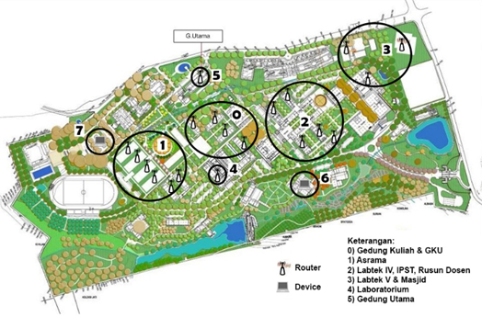
03 Metodologi
Metodologi diawali dengan penggambaran peta ITB Jatinangor dengan posisi router. Router-router dianggap menjadi node dan kemudian dihubungkan dengan edge yang memiliki cost tersendiri seperti pada gambar 3.1.
Alamat IP user pada device akan dijadikan penanda awal dan tujuan akhir pengiriman paket informasi. Selanjutnya, dilakukan penomoran router dan user menjadi beberapa node.
Selanjutnya dilakukan visualisasi graph
gambar 3.1. menggunakan VISUALGO dan
pembuatan source code python algoritma Dijkstra.
Gambar 3.1 Sumber: https://jatinangor.itb.ac.id/en/akses-internet/

Slide 11
04
HASIL EKSPERIMEN

Slide 12
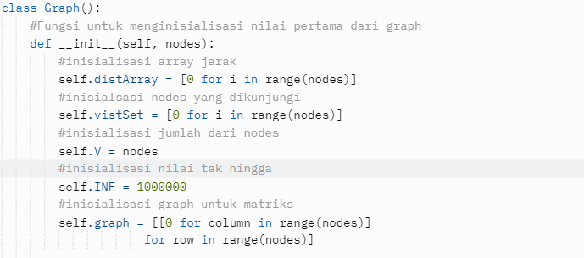
04 Source Code (1)
Didapatkan program Python untuk menyusun nilai terdekat yang dapat ditempuh dari node router menuju ke node device yang dipergunakan oleh user sebagai berikut :

Slide 13
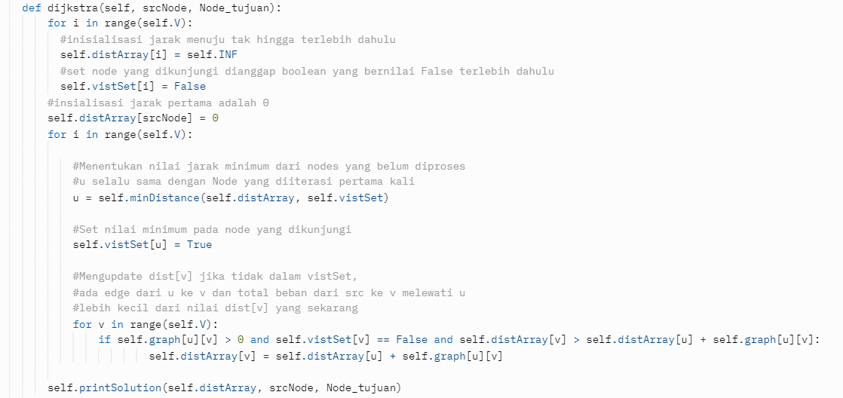
04 Source Code (2)
Didapatkan program Python untuk menyusun nilai terdekat yang dapat ditempuh dari node router menuju ke node device yang dipergunakan oleh user sebagai berikut :

Slide 14
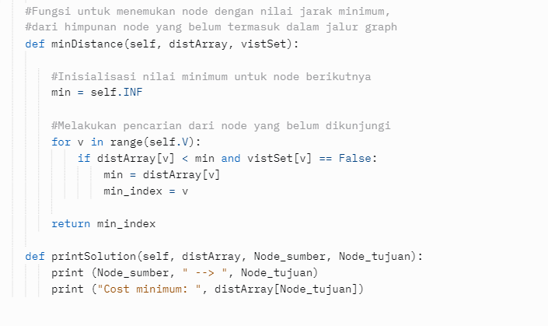
04 Source Code (3)
Didapatkan program Python untuk menyusun nilai terdekat yang dapat ditempuh dari node router menuju ke node device yang dipergunakan oleh user sebagai berikut :

Slide 15
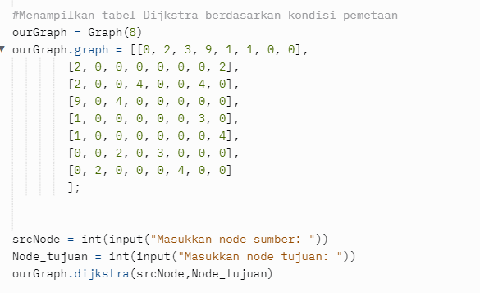
04 Source Code (4)
Didapatkan program Python untuk menyusun nilai terdekat yang dapat ditempuh dari node router menuju ke node device yang dipergunakan oleh user sebagai berikut :

Slide 16
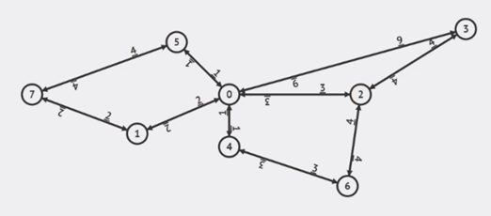
04 Visualisasi (1)
Model visualisasi dari program graph yang ada di Python, setelah divisualisasikan dengan menggunakan website VisuAlgo gambar dari model graph pemetaan Network Routing yang ada di ITB Jatinangor adalah sebagai berikut:
Gambar 4.2. Pemetaan router graph pada ITB Jatinangor dengan menggunakan website VisuAlgo (1)
Sumber : Penulis

Slide 17
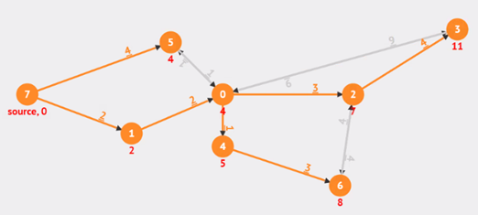
04 Visualisasi (2)
Pada visualisasi graph ini (gambar 4.3), node 7 merupakan node awal (user), node 6 sebagai node akhir (tujuan), dan node lainnya sebagai kemungkinan router yang akan menghubungkan node 7 ke node 6 tersebut.
Apabila visualisasi tersebut dijalankan, maka akan muncul gambaran dari pemetaan node secara keseluruhan yang menggambarkan jarak (cost total) antara node 7 dengan node 6.
Gambar 4.3. Pemetaan router graph pada ITB Jatinangor dengan menggunakan website VisuAlgo (2)
Sumber: Penulis

Slide 18
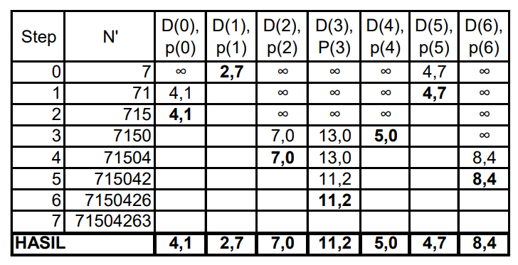
04 Perhitungan (1)
Tabel 4.1 Tabel langkah-langkah penentuan jarak terdekat dari posisi node utama (device) terhadap router internet
Langkah perhitungan:
1. Untuk step 0, pengecekan dilakukan dari node asalnya yaitu node 7, tinjau semua titik yang berkaitan dengan node asal, untuk graph yang terhubung dan berarah maka akan memiliki nilai beban tertentu, sedangkan graph yang tidak terhubung langsung dengan node 7 dianggap bernilai tak hingga (∞) )
2. Dari step 0, didapatkan untuk nilai beban terendah adalah yang menuju node 1 sebesar 2 satuan sehingga pengecekan berlanjut dari node 1

Slide 19
04 Perhitungan (2)
Tabel 4.1 Tabel langkah-langkah penentuan jarak terdekat dari posisi node utama (device) terhadap router internet
Langkah perhitungan:
3. Untuk step 1, pengecekan berlanjut dari node 1 dan meninjau node sebelumnya dan juga node baru yang terhubung dengan node 1 yaitu node 0. Didapatkan nilai node terendah adalah yang berasal dari node asal 7 menuju ke node 5 sehingga pengecekan berlanjut dari node 5.
4. Masuk ke step 2, peninjauan dilakukan pada node 0 karena hanya node ini yang berkaitan dengan node 1 dan node 5. Didapatkan nilai untuk menuju node 0 sebesar 4 satuan sehingga pengecekan berlanjut dari node 0.

Slide 20
04 Perhitungan (3)
Tabel 4.1 Tabel langkah-langkah penentuan jarak terdekat dari posisi node utama (device) terhadap router internet
Langkah perhitungan:
5. Pada step 3, peninjauan dilakukan pada node-node yang terhubung dengan node 0 yaitu node 2, 3, dan 4. Dari pengecekan ini, didapatkan nilai node terendah adalah yang menuju node 4 yaitu sebesar 5 satuan dari node awal sehingga pengecekan berlanjut dari node 5.
6. Kemudian untuk step 4, nilai terendah didapatkan pada node yang menuju ke node 2 yaitu sebesar 7 satuan dari node awal. Sehingga pengecekan dilakukan berlanjut dari node 2.

Slide 21
04 Perhitungan (4)
Langkah perhitungan:
7. Masuk ke step 5, dari hasil peninjauan didapatkan nilai terendah untuk node yang menuju ke arah node 6 yaitu bernilai sebesar 8 satuan. Pada tahap ini sebenarnya pengecekan sudah dapat dihentikan jika berdasarkan pengecekan oleh manusia. Akan tetapi, karena pengecekan dilakukan oleh algoritma Dijkstra, maka algoritma akan melakukan pengecekan pada seluruh nodes yang ada sehingga node 6 kemudian masih terjadi pengecekan yang berlanjut. Selain itu, pada node 3 sendiri kemudian dilakukan perbaharuan nilai karena ditemukan arah graph dengan beban yang lebih kecil.
Tabel 4.1 Tabel langkah-langkah penentuan jarak terdekat dari posisi node utama (device) terhadap router internet

Slide 22
04 Perhitungan (5)
Tabel 4.1 Tabel langkah-langkah penentuan jarak terdekat dari posisi node utama (device) terhadap router internet
Langkah perhitungan:
8. Masuk ke step 6, nilai yang terendah hanya tersisa pada node 3 yaitu sebesar 11 satuan sehingga pengecekan masuk ke node 3.
9. Pada step 7, semua node telah ditinjau sehingga pengecekan berhenti dan cost minimum yang diperlukan untuk mengirimkan informasi dari user 1 menuju ke user 2 telah didapatkan.

Slide 23
04 Hasil Akhir Perhitungan
Didapatkan hasil akhir proses pengiriman informasi antar user yang paling optimal dari node 7 yang merupakan node dari device pada user 1 adalah dengan melalui rute menuju node 1, lalu menuju ke node 0, kemudian mengarah pada node 4 dan akhirnya sampai pada node 6 sebagai node dari device pada user 2.
Berdasarkan peta ITB Jatinangor, jalur paling optimal yang dapat dilalui untuk proses pengiriman informasi dari device user 1 sebagai pengirim adalah melalui asrama terlebih dahulu, lalu menuju gedung kuliah & GKU, setelah itu mengarah pada laboratorium dan akhirnya sampai pada device user 2 sebagai penerima informasi.
Gambar 4.4

Slide 24
05
KESIMPULAN

Slide 25
Kesimpulan
Kesimpulan yang didapat dari eksperimen ini adalah bahwa untuk menentukan kondisi pengiriman informasi yang paling optimal yang ada di ITB Jatinangor dapat menggunakan algoritma Dijkstra karena algoritma ini memiliki sistem pemetaan yang sudah canggih sehingga sangat bermanfaat untuk menentukan pemetaan jarak terpendek untuk pengiriman informasi dari user satu menuju ke user lainnya.
Algoritma Dijkstra akan melakukan pemetaan dari berbagai router yang ada di ITB Jatinangor dan kemudian menentukan jarak yang paling optimal antara router dengan user. Untuk pemakaiannya sendiri, algoritma Djikstra memiliki beberapa syarat agar dapat berjalan dengan lancer yaitu graf yang ada harus memiliki nilai bobot positif dan memiliki arah tertentu.

Slide 26
Hal yang dipelajari
1) Mampu untuk mengaplikasikan algoritma Dijkstra untuk menentukan pengiriman informasi antar user tercepat
2) Mampu menyusun dan menjelaskan sistem Graph Algorithm beserta dengan komponen-komponen didalamnya
3) Mampu untuk memahami sistem Network Routing secara umum
4) Mampu untuk bekerjasama dalam tim sebagai satu kelompok

